Slide 1


Software engineering
Gruppo 8 – Complex Calculator
Alberto Provenza 0612704956
Alessandro Rastelli 0622701791
Eugenio Pezzulo 0622701843
Paola Passaro 0622701599

Slide 2
Pre-game phase – CODING CONVENTION
Java JDK 8
NetBeans
javafx. e java.util.
CamelCase
Indentazione
Commenti per ogni funzione (definizione dei parametri, del valore di ritorno e la sua funzionalità).

Slide 3
Pre-game phase - Architettura
Model-View-Controller (MVC)
"Modello" → applicazione dell'oggetto di dominio
Implementazione dello stack per la memorizzazione degli operandi e dei risultati
Implementazione della struttura dati per memorizzare le variabili
"View" → file FXML creato tramite JavaFXSceneBuilder
GUI della calcolatrice.
"Controller" →codice Java
definisce il comportamento dell'interfaccia che interagisce con l'utente
contiene le varie funzioni per le operazioni tra gli operandi, inserimento e modifica.

Slide 4
Pre-game phase – Definition of done
Tutti i task sono stati ultimati, secondo la definition of done per task
Sono verificati gli acceptance criteria
Supera gli n test case previsti ed anche altri casi limite
n è calcolata tramite la formula della complessità ciclomatica
Il codice è stato revisionato dagli altri membri del team
Un task è ultimato se:
La sua funzionalità è stata implementata completamente

Slide 5
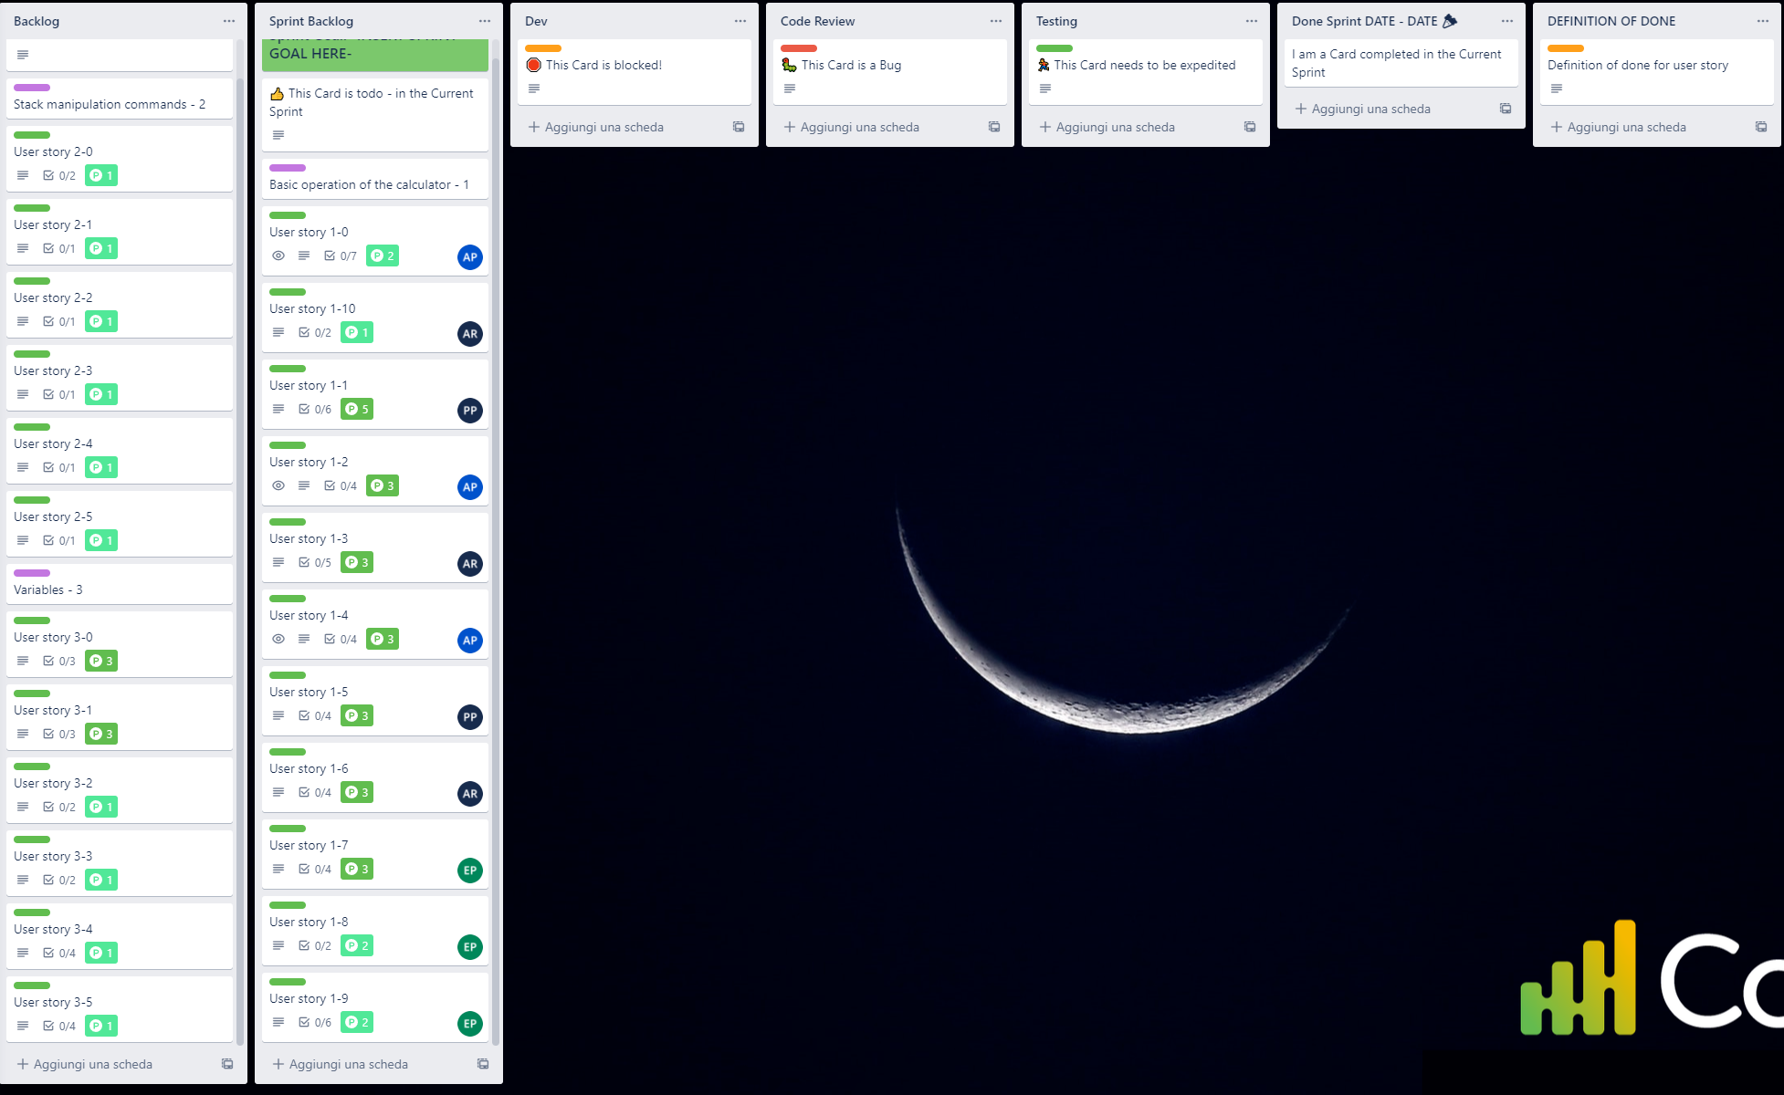
Pre-game phase - trello
Velocità stimata: 30
Sprint previsti: 3

